Slide 1
Kernlehrplanentwicklung
Informatik Wahlpflichtbereich Sekundarstufe I
Dienstbesprechung zum Implementationsauftakt

Slide 2
Gliederung
Grundlagen und Struktur der Kernlehrpläne
Kernlehrpläne Informatik für den Wahlpflichtbereich der Sekundarstufe I
Implementation der Kernlehrpläne
Fachspezifische Erläuterungen

Slide 3
Grundsätze
Stärkung der informatischen Bildung
Pflichtfach | Wahlpflichtbereich S I
Klasse 5 und 6 | Klasse 7 – 10 (Haupt-, Real-, Gesamt- und Sekundarschulen Klasse 9-10 (Gymnasium)
Inkraftsetzung KLP für alle Schulformen ab Schuljahr 2021/22 | voraussichtliche Inkraftsetzung zum 01.08.2023
mit insgesamt zwei Jahreswochenstunden | 8 Stunden in den Klassen 7-10 (Hauptschule) 14 Stunden in den Klassen 7-10 (Realschule) 12 Stunden in den Klassen 7-10 (Gesamt- und Sekundarschulen) 6 Stunden in den Klassen 9-10 oder 3 Stunden in den Klassen 9-10 als kombiniertes Fach (Gymnasium)

Slide 4
Merkmale von Kernlehrplänen
Schulformbezogene Vorgabe zu erzielender Lernergebnisse
  Wissen und Können
Abbildung einer Progression der zu erzielenden Lernergebnisse
  Stufung nach Jahrgangsstufe 8 bzw. Jahrgangsstufe 10 (Gymnasium: nur Jahrgangsstufe 9/10)
Beschränkung auf einen fachlichen Kern
  Obligatorik für etwa 60 % der zur Verfügung stehenden
  Unterrichtszeit
Verzicht auf Vorgaben zur unterrichtlichen Umsetzung
  Gestaltungs- und Umsetzungspflicht der Schulen und
  Lehrkräfte

Slide 5
Funktionen von Kernlehrplänen
Festlegung landesweit gültiger Standards
Qualitätssicherung schulischer Bildung
Zielklarheit unterrichtsfachlichen Handelns
Vergleichbarkeit unterrichtsfachlicher Bildung
  Herstellung von Anschlussfähigkeit (Schulstufe, Schulform)
  Herstellung von Verbindlichkeit und Verlässlichkeit für alle an Schule Beteiligte
  Grundlage für Abschlüsse

Slide 6
Prämissen der Kernlehrplanentwicklung
Anpassung an zeitgemäße Anforderungen sowie Sicherstellung der Zukunftsfähigkeit unterrichtsfachlicher Bildung
Landesseitige Umsetzung bzw. Vorbereitung auf bundesweite Vorgaben (Kultusministerkonferenz)
Fachangemessene Berücksichtigung von übergreifenden Bildungs- und Erziehungszielen sowie Querschnittsaufgaben
Angleichung von Struktur und Systematik der Kernlehrpläne über die Fächer/ Aufgabenfelder, Schulstufen, Schulformen

Slide 7
Grundkonstrukt und zentrale Begriffe
Ziele des Faches/
Übergreifende fachliche Kompetenz
Kapitel 1
Kompetenzbereiche
(Prozesse)
Kapitel 2.1
Inhaltsfelder
(Gegenstände)
Kapitel 2.1
Kompetenzerwartungen
(Verknüpfung von Prozessen und Gegenständen)
Kapitel 2.2

Slide 8
Prämissen der Kernlehrplanentwicklung
Orientierung an dem Kernlehrplan Informatik (Pflichtfach) für die Sekundarstufe I – Klasse 5 und 6
  Aufbau, Kompetenzmodell
  Fachliche Aufgaben und Ziele
  Kompetenzbereiche
  Weiterführung Inhaltlicher Schwerpunkte
  Überprüfungsformen

Slide 9
Gliederung
Grundlagen und Struktur der Kernlehrpläne
Kernlehrpläne Informatik für den Wahlpflichtbereich der Sekundarstufe I
Implementation der Kernlehrpläne
Fachspezifische Erläuterungen

Slide 10
Aufgaben und Ziele des Faches
verdeutlichen den Beitrag eines Faches zum Bildungsauftrag der jeweiligen Schulform
bringen fachliche Spezifika mit den Lebensperspektiven der Schülerinnen und Schüler in einen Zusammenhang

Slide 11
Kompetenzbereiche
repräsentieren die Grunddimensionen des Faches und seiner Strukturierung
werden in Form von übergeordneten Kompetenzerwartungen ausdifferenziert und beschrieben
umfassen für die vorliegenden KLP die Bereiche
  Argumentieren (A)
  Modellieren und Implementieren (MI)
  Darstellen und Interpretieren (DI)
  Kommunizieren und Kooperieren (KK)

Slide 12
  Übergeordnete Kompetenzerwartungen – Bsp. Argumentieren
Haupt- Real-, Gesamt- und Sekundarschule, Ende Jahrgangsstufe 8:
erläutern kriteriengeleitet mögliche Auswirkungen des Einsatzes von
Informatiksystemen,
benennen zu konkreten Fallbeispielen Aspekte, die bei der Nutzung von
Informatiksystemen zu berücksichtigen sind. […]
Real-, Gesamt- und Sekundarschule, Ende Jahrgangstufe 10
analysieren und beschreiben informatische Sachverhalte (+HS)
bewerten informatische Sachverhalte kriteriengeleitet,
begründen Entscheidungen bei der Nutzung von Informatiksystemen,
bewerten mögliche Auswirkungen des Einsatzes von Informatiksystemen (+ HS).
Gymnasium, Ende Jahrgangstufe 10
bewerten mögliche Auswirkungen des Einsatzes von Informatiksystemen,
entwickeln Handlungsstrategien für informatische Fragestellungen. […]

Slide 13
Inhaltsfelder
Informationen und Daten
Algorithmen
Automaten und formale Sprachen
Künstliche Intelligenz und maschinelles Lernen
Informatiksysteme
Informatik, Mensch und Gesellschaft

Slide 14
Inhaltliche Schwerpunkte - Differenzierungen
Inhaltsfeld Künstliche Intelligenz und maschinelles Lernen (Stufung nach Jgst. 8 und Jgst. 10)
Hauptschule | Realschule | Gesamt- und Sekundarschule | Gymnasium
maschinelles Lernen mit Entscheidungsbäumen Anwendungsbeispiele künstlicher Intelligenz | maschinelles Lernen mit Entscheidungsbäumen Anwendungsbeispiele künstlicher Intelligenz | maschinelles Lernen mit Entscheidungsbäumen Anwendungsbeispiele künstlicher Intelligenz
maschinelles Lernen mit künstlichen neuronalen Netzen überwachtes Lernen | maschinelles Lernen mit künstlichen neuronalen Netzen überwachtes Lernen bestärkendes Lernen | maschinelles Lernen mit künstlichen neuronalen Netzen überwachtes Lernen bestärkendes Lernen | überwachtes Lernen unüberwachtes Lernen bestärkendes Lernen

Slide 15
Konkretisierte Kompetenzerwartungen- Differenzierungen
Inhaltsfeld Künstliche Intelligenz und maschinelles Lernen (Jgst. 10)
Hauptschule | Real-, Gesamt- und Sekundarschule | Gymnasium
beschreiben die Methode des überwachten Lernens an einem Anwendungsbeispiel (KK), beschreiben die grundlegende Funktionsweise künstlicher neuronaler Netze in verschiedenen Anwendungsbeispielen (KK) | beschreiben Anwendungsbeispiele künstlicher Intelligenz aus den Bereichen zum überwachten und bestärkenden Lernen (KK), ordnen begründet die Methoden des maschinellen Lernens (überwachtes Lernen, bestärkendes Lernen) verschiedenen Anwendungsbeispielen zu (A), beschreiben die grundlegende Funktionsweise künstlicher neuronaler Netze in verschiedenen Anwendungsbeispielen (KK), analysieren den Einfluss von Trainingsdaten auf die Ergebnisse eines Verfahrens maschinellen Lernens (A). | beschreiben Anwendungsbeispiele künstlicher Intelligenz zum überwachten, unüberwachten und bestärkenden Lernen (KK), beschreiben die grundlegende Funktionsweise maschinellen Lernens (überwacht, unüberwacht, bestärkend) in verschiedenen Anwendungsbeispielen (KK), ordnen begründet die Methoden des maschinellen Lernens (überwachtes Lernen, unüberwachtes, bestärkendes Lernen) verschiedenen Anwendungsbeispielen zu (A), analysieren den Einfluss von Trainingsdaten auf die Ergebnisse eines Verfahrens maschinellen Lernens. (A)

Slide 16
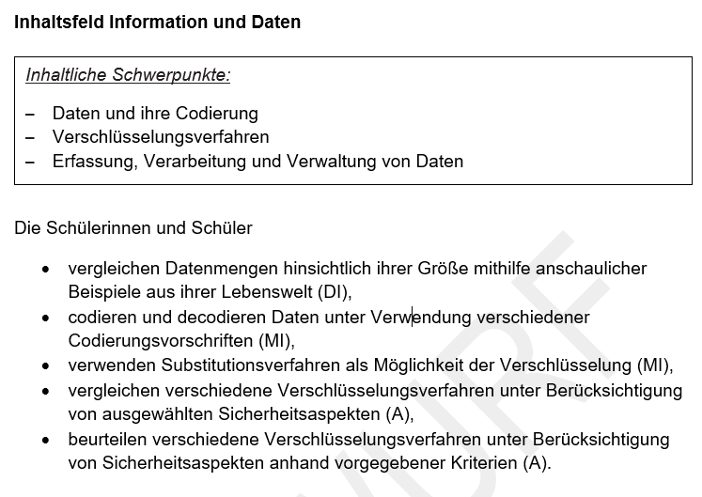
Darstellung Kernlehrpläne (Bsp. aus HS)
Inhaltsfeld
Inhaltlichen Schwerpunkte
Konkretisierte Kompetenz-erwartungen
Kompetenzbereiche

Slide 17
Kombiniertes Wahlpflichtfach am Gymnasium
Fachschaft Informatik stellt im schulinternen Lehrplan sicher, dass
aus jedem Inhaltsfeld mindestens eine konkretisierte Kompetenzerwartung berücksichtigt wird.
insgesamt ca. die Hälfte aller konkretisierten Kompetenzerwartungen berücksichtigt werden.
insgesamt bei der Auswahl der konkretisierten Kompetenzerwartungen alle Anforderungsbereiche berücksichtigt werden.

Slide 18
Fokussierte Querschnittaufgaben
Orientierungsdokumente:
Medienkompetenzrahmen NRW (2018), Bildung in der digitalen Welt. Strategie der Kultusministerkonferenz (Beschluss der KMK vom 08.12.2016)
Bildung für nachhaltige Entwicklung (vgl. Leitlinie BNE, 2019)

Slide 19
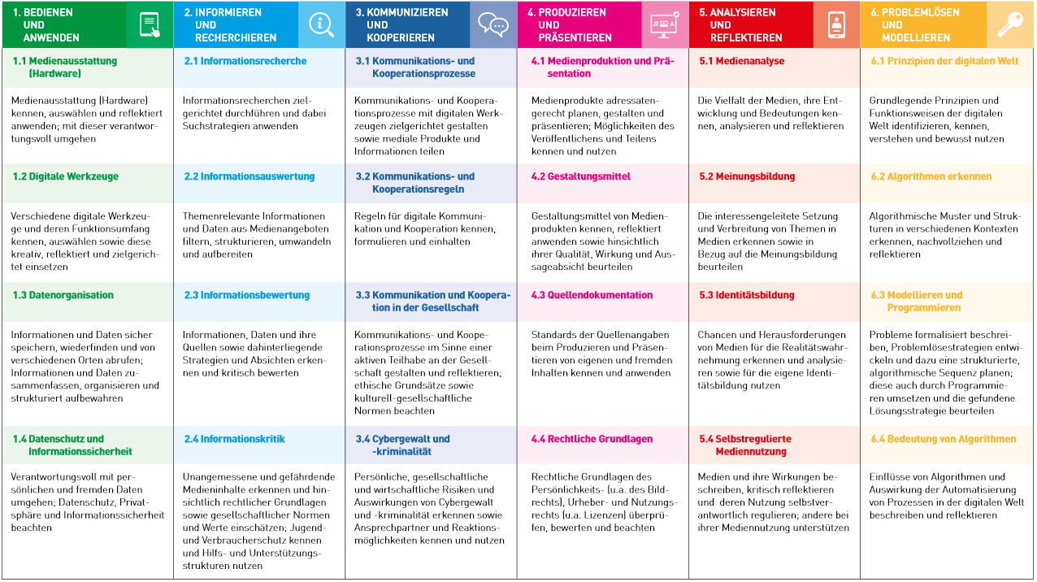
1
2
4
3
1
2
3
4
Gebrauch digitaler
Basiswerkzeuge
Entwicklung fachlicher
Kompetenzen mithilfe
digitaler Medien
Thematisierung in
fachlichen Inhalten
Informatische
Grundbildung

Slide 20
Beispiele: Integration digitaler Aspekte
Die Schülerinnen und Schüler
beurteilen verschiedene Verschlüsselungsverfahren unter Berücksichtigung von ausgewählten Sicherheitsaspekten (RS, GE/SK, Gy)
beurteilen verschiedene Verschlüsselungsverfahren unter Berücksichtigung von Sicherheitsaspekten anhand vorgegebener Kriterien (HS)
erstellen syntaktisch korrekte Quelltexte in einer geeigneten Dokumenten-beschreibungssprache und in einer Programmiersprache (RS, GE/SK, Gy)
entwerfen syntaktisch korrekte Programme in einer blockbasierten Programmiersprache (HS)
Medienkompetenzrahmen NRW
Bedienen und Anwenden
1.4: Datenschutz und Informationssicherheit
Medienkompetenzrahmen NRW
Problemlösen und Modellieren
6.3 Problem formalisiert beschreiben, Problemlösungsstrategien entwickeln und dazu eine strukturierte, algorithmische Sequenz planen; diese auch durch Programmieren umsetzen und die gefundene Lösungsstrategie beurteilen

Slide 21

Bildung für nachhaltige Entwicklung - Ziele
In diesem Sinne soll BNE es allen Individuen ermöglichen, zur
Erreichung der SDGs beizutragen
(Bildung für nachhaltige Entwicklung, S. 8; SDGs: Sustainable Development Goals)

Slide 22
Beispiele - Bildung für nachhaltige Entwicklung
Konkretisierte Kompetenzerwartungen bis zum Ende von Jahrgangsstufe 8 (RS, GE/SK)
Schülerinnen und Schüler stellen den Einfluss von Informatiksystemen auf das eigene Handeln im gesellschaftlichen Kontext dar (A). (Ziel 9: Industrie, Innovation und Infra­struktur)
Konkretisierte Kompetenzerwartungen bis zum Ende von Jahrgangsstufe 10 (alle Schulformen)
Schülerinnen und Schüler diskutieren Auswirkungen des Einsatzes von Informatiksystemen an ausgewählten Beispielen aus der Berufswelt (A/KK). (Ziel 9: Industrie, Innovation und Infra­struktur)
Konkretisierte Kompetenzerwartungen bis zum Ende von Jahrgangsstufe 10 (RS, GE/SK)
Schülerinnen und Schüler diskutieren den nachhaltigen Umgang am Beispiel der Herstellung und Nutzung eines Informatiksystems im Hinblick auf die notwendigen Ressourcen (A/KK). (Ziel 12: Nachhaltige/r Konsum und Produktion)

Slide 23
Gliederung
Grundlagen und Struktur der Kernlehrpläne
Kernlehrpläne Informatik für den Wahlpflichtbereich der Sekundarstufe I
Implementation der Kernlehrpläne
Fachspezifische Erläuterungen

Slide 24
Implementationsphasen
Zentraler Implementationsauftakt
  Für Multiplikatoren der/ für die Bezirksregierungen
Dezentrale Implementationsmaßnahmen der Bezirksregierungen*
  Für entsandte Fachlehrkräfte der Schulen
  * BR-interne Entscheidung über Terminierung, Durchführung (personell, räumlich)
Schulinterne Implementation
  Durch Gremien der Schule: Fach- und Bildungsgangkonferenzen, ggf. Lehrer-, Schulkonferenz
  Durch einzelne Lehrkraft und jeweiligen Unterricht

Slide 25
Implementationsphasen
Zentraler Implementations-auftakt
Dezentrale Implementations-maßnahmen
Schulinterne Implementation
Zeit:
vor Inkraftsetzung
Träger:
QUA-LiS, AB4
MSB, Gr. 52
Zeit:
im Anschluss an die Veröffentlichung der finalen Kernlehrpläne
=> Schuljahr 2023/24
Träger:
Bezirksregierungen
Lehrplannavigator:
Implementations- und Unterstützungsmaterialien
Zeit:
Innerhalb des Schuljahres nach Inkraftsetzung
+
regelmäßige Überprüfung der schuleigenen Vorgaben
Träger:
Schule,
jew. Fach-, Bildungsgangkonferenzen

Slide 26
Aufgabe und Ziel der Implementation: §29 SchulG
Ministerielle Vorgaben
Schuleigene Vorgaben
Unterricht
Richtlinien
Kernlehrplan
Rahmenvorgabe
ggf. ergänzende Erlasse
Schulinterner Lehrplan
Konzept Unterrichtsreihe
Entwurf Unterrichtsstunde
Zunahme an fachlicher Konkretion und Abstimmung auf Lerngruppe

Slide 27
Aufgabe und Ziel der Implementation: §29 SchulG
Ministerielle Vorgaben
Schuleigene Vorgaben
Unterricht
Richtlinien
Kernlehrplan
Rahmenvorgabe
ggf. ergänzende Erlasse
Konzept Unterrichtsreihe
Entwurf Unterrichtsstunde
Nach §70 SchulG entwickeln die Fach- bzw. Bildungsgangkonferenzen schulinterne Lehrpläne ausgehend von den ministeriellen Vorgaben.
Dabei wird im jeweiligen Fach insbesondere entschieden über
Grundsätze zur fachdidaktischen und fachmethodischen Arbeit,
Grundsätze zur Leistungsbewertung,
Vorschläge an die Lehrerkonferenz zur Einführung von Lernmitteln

Slide 28
Aufgabe und Ziel der Implementation
Ministerielle Vorgaben
Schuleigene Vorgaben
Unterricht
Richtlinien
Kernlehrplan
Rahmenvorgabe
ggf. ergänzende Erlasse
Konzept Unterrichtsreihe
Entwurf Unterrichtsstunde
Ergänzend zu den Vereinbarungen im schulinternen
Lehrplan gelten
§ 5 ADO Pädagogische Freiheit und Verantwortung
§ 6 ADO Unterrichtsplanung

Slide 29
Zielsetzung von schuleigenen Vorgaben bzw. schulinternen Lehrplänen
Schulbezogene Konkretisierung der Vorgaben nach §29 SchulG
Instrument zur Unterrichtsentwicklung und Unterrichtsvorbereitung
Ausgestaltung von Freiräumen
Grundlage der fachlichen Arbeit im Team
Transparenz für alle am Bildungsprozess Beteiligten
Maßstab für Evaluation und Rechenschaftslegung
29

Slide 30
Gliederungsvorschlag für einen schulinternen Lehrplan
Inhalt
1 Rahmenbedingungen der fachlichen Arbeit
2 Entscheidungen zum Unterricht
  2.1 Abfolge verbindlicher Unterrichtsvorhaben
  2.2 Grundsätze der fachdidaktischen und fachmethodischen Arbeit
  2.3 Grundsätze der Leistungsbewertung und Leistungsrückmeldung
  2.4 Lehr- und Lernmittel
3 Prüfung und Weiterentwicklung des schulinternen Lehrplans
30

Slide 31
Gliederung
Grundlagen und Struktur der Kernlehrpläne
Kernlehrpläne Informatik für den Wahlpflichtbereich der Sekundarstufe I
Implementation der Kernlehrpläne
Fachspezifische Erläuterungen

Slide 32
Unterstützungsmaterialien
Beispiel für einen schulinternen Lehrplan/Schulform
Beispiele für konkretisierte Unterrichtsvorhaben:
  Arbeitstitel: „Logische Schaltungen“(Jahrgangsstufen 9/10)
  Arbeitstitel: „Künstliche Intelligenz – Zwei Methoden des maschinellen Lernens zum datenbasierten Programmieren“ (Jahrgangsstufen 9/10)

Slide 33
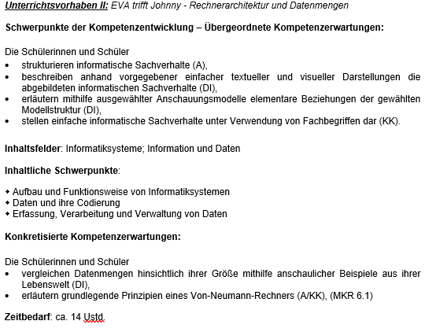
Ausschnitt Beispiel-SiLP (RS) - Entwurf

Slide 34
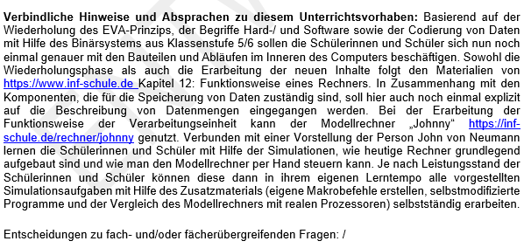
Ausschnitt Beispiel-SiLP (RS) - Entwurf

Slide 35
Unterstützungsmaterialien
Beispiel für einen schulinternen Lehrplan/Schulform
Beispiele für konkretisierte Unterrichtsvorhaben:
  Arbeitstitel: „Logische Schaltungen“(Jahrgangsstufen 9/10)
  Arbeitstitel: „Künstliche Intelligenz – Zwei Methoden des maschinellen Lernens zum datenbasierten Programmieren“ (Jahrgangsstufen 9/10)

Slide 36
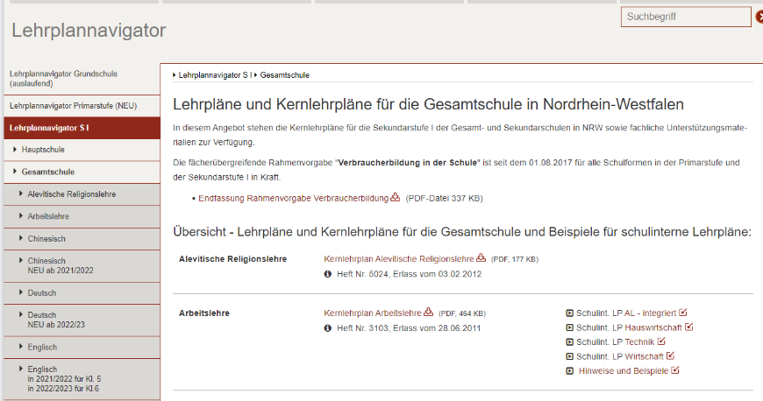
Unterstützungsmaterial im Lehrplannavigator
Implementations- und Unterstützungsmaterial
36

Slide 37
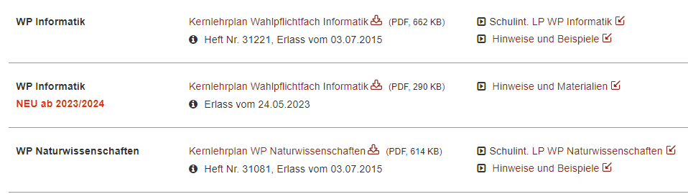
Unterstützungsmaterial im Lehrplannavigator
Folgt zeitnah
Kernlehrpläne
- rechtsgültige Fassung
- verbindlich
Schulinterner Lehrplan
- Vorlagenmuster
- beispielhafte fachliche Ausgestaltung
- nicht vollständig gefüllt (u.a. belassener Freiraum)
Hinweise und Materialien
- Implementations-PPP
- Weiteres, wie z.B. ausgewählte konkretisierte Unterrichtsvorhaben
37

Slide 38
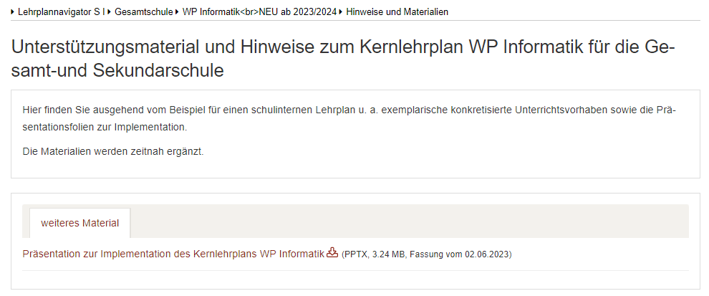
Unterstützungsmaterial im Lehrplannavigator
Unterstützungsmaterialien nach Klassen / Jahrgangsstufen folgt
weiteres Material
Bspw. Implementations-PPP
38

Slide 39
Vielen Dank für Ihre Aufmerksamkeit!

